Slide 1
Духовное краеведение. Разработка презентации в рамках внеурочной деятельности по теме: «Храмы Геленджика»
Грось Юлия Владимировна-учитель кубановедения
МБОУ СОШ №2 имени Адмирала Ушакова
муниципального образования город-курорт Геленджик

Slide 2
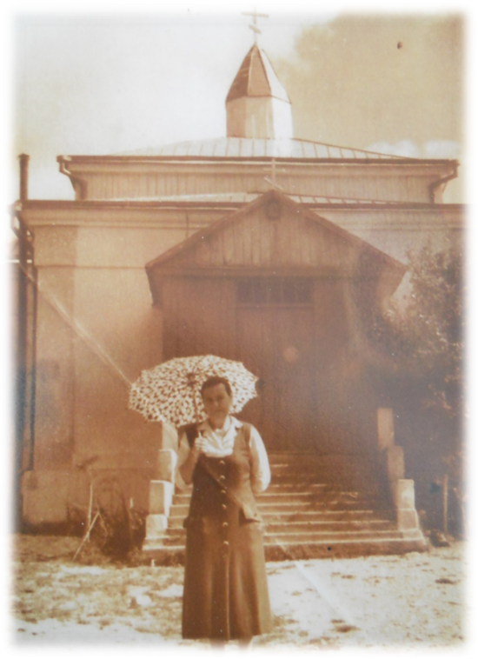
Всё то время, пока Свято-Вознесенский храм был закрыт, службы проходили в маленькой часовне Св. пророка Илии (ныне Свято-Преображенская церковь), построенной для отпевания умерших на открытом в 1904 году новом кладбище.
В 1952, после закрытия Свято-Вознесенского храма, община перешла в переоборудованную как церковь часовню, которую освятили в честь Вознесения Господня.
До 1993 года это была единственная действующая церковь во всём Геленджикском районе.
Она представляла собой небольшой одноглавый каменный храм простой архитектуры.

Slide 3
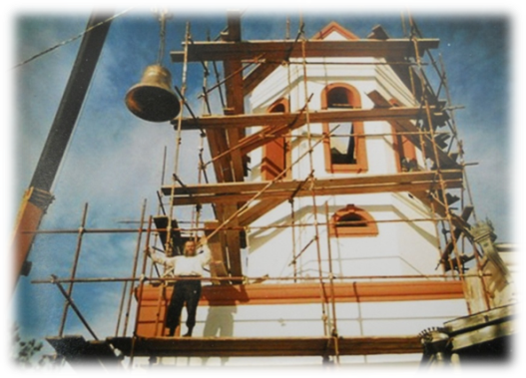
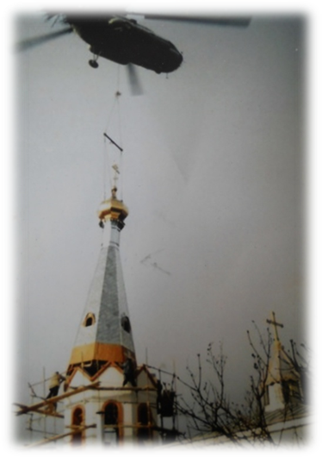
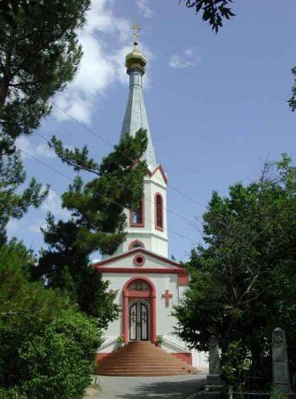
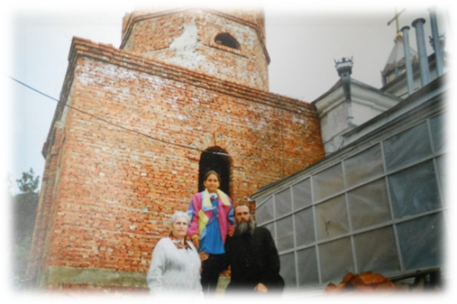
Сегодня -это Свято-Преображенский храм, в котором в 1996-1998 годах была построена 30-метровая колокольня, а из Воронежа доставлены 10 колоколов.

Slide 4
Продолжение…

